Slide 1
Cinétique électrochimique
Agrégation 2020
Rémy BONNEMORT

Slide 2
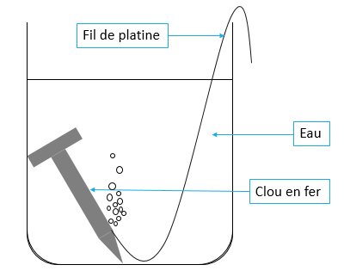
Réaction d’un clou en fer relié à un fil de platine

Slide 3
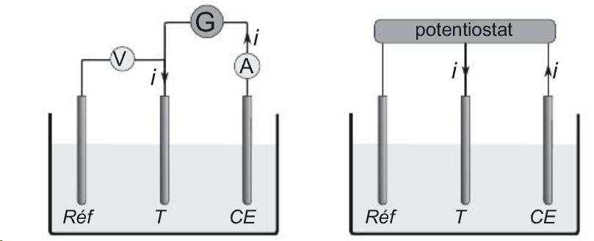
Montage à trois électrodes
Anne-Sophie BERNARD et al. Techniques expérimentales en chimie. Dunod, 2018.

Slide 4
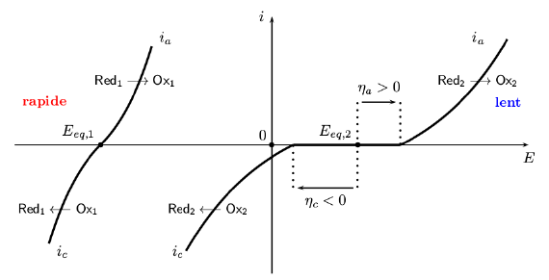
Limite par transfert de charges
http://pohon.free.fr/lecture_membre.php?file=ech_c1_courbes_intensite_potentiel, consulté le 08/06/2020

Slide 5
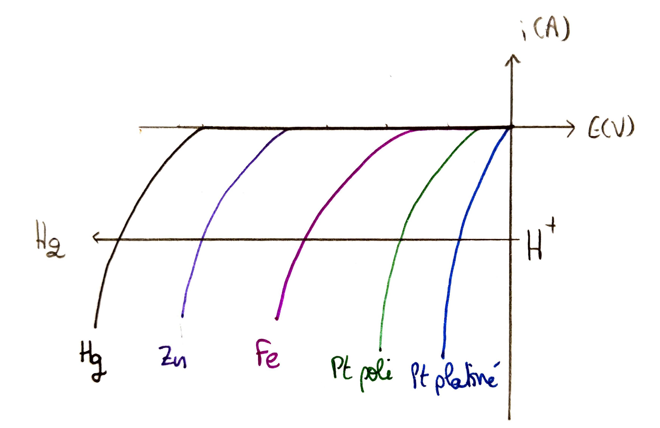
Surtensions et nature de l’électrode

Slide 6
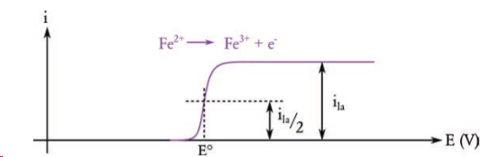
Limite par transfert de matière
Tristan RIBEYRE.ChimiePC.deboeck,2014.

Slide 7
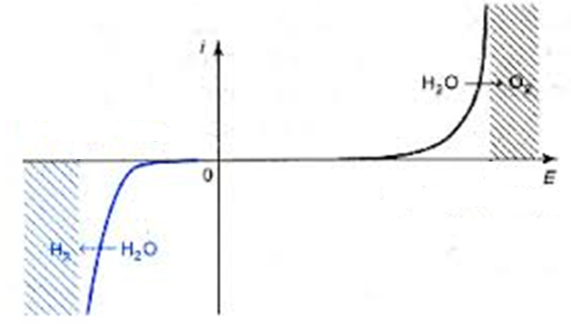
Murs du solvant eau
https://www.ac-clermont.fr/disciplines/fileadmin/user_upload/SciencesPhysiquesEtChimiques/prepa/mortier/chimie/materiaux/SmortierBlaisePascalPC_courbes_intensite_potentiel.pdf
Consulté le 08/06/2020

Slide 8


Synthèse de l’eau de Javel par électrolyse
-
+
$$2 H_{2}O\left(aq\right)+2e^{−}=H_{2}\left(g\right)+2 {HO}^{−}(aq)$$
G
$$2 Cl^{−}\left(aq\right)=Cl_{2}\left(aq\right)+2e^{−}$$
e-
Cathode
en fer
Anode
en graphite
Solution de NaCl
à 5 mol.L⁻¹
Cristallisoir rempli
d’un mélange eau-glace
Agitateur magnétique

Slide 9
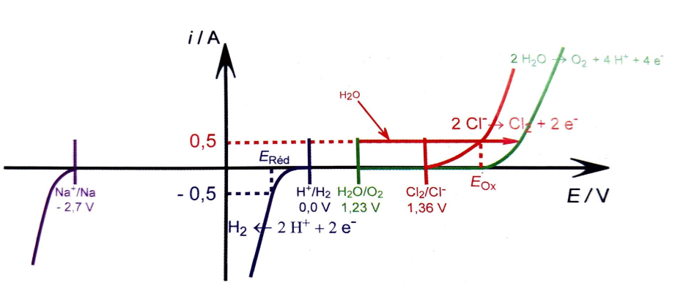

Synthèse de l’eau de Javel par électrolyse
$$U_{appliquée}$$
Des expériences de la famille Red-Ox. Cachau-Herreillat. De Boeck

Slide 10

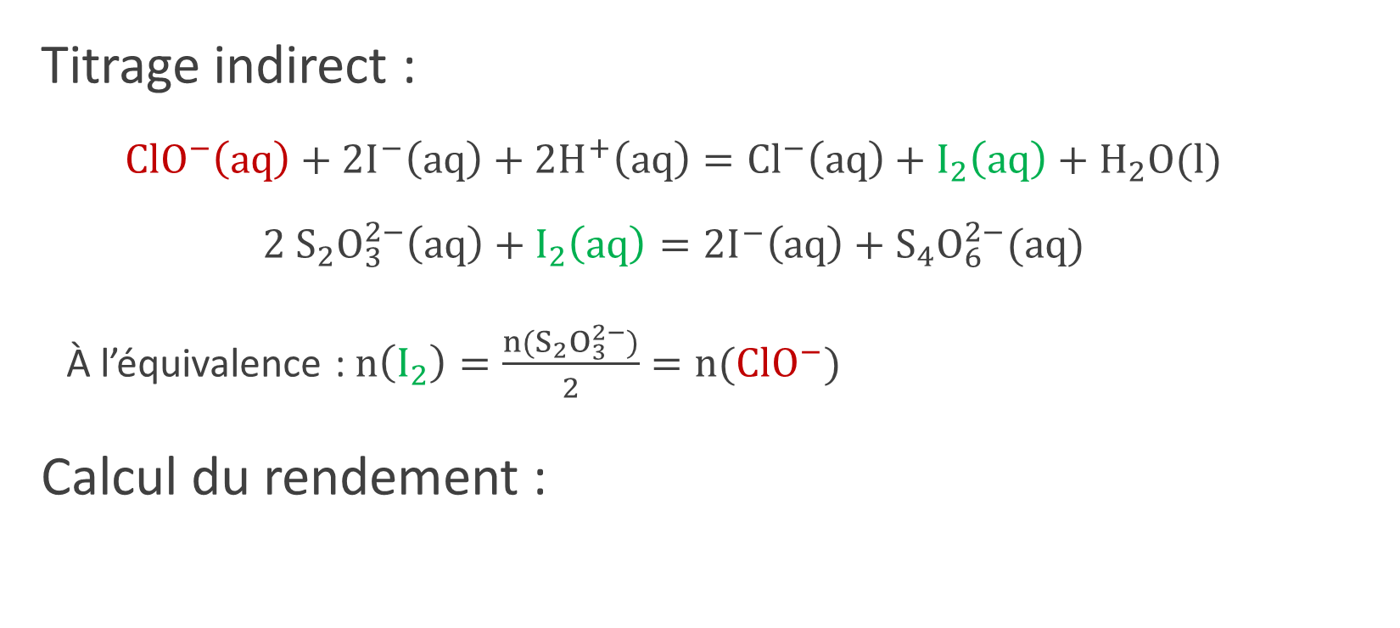
Titrage ions hypochlorites
Titrage indirect :
$$ClO^{−}\left(aq\right)+2I^{−}\left(aq\right)+2H^{+}\left(aq\right)=Cl^{−}\left(aq\right)+I_{2}\left(aq\right)+H_{2}O(l)$$
$$2 S_{2}O_{3}^{2−}\left(aq\right)+I_{2}\left(aq\right)=2I^{−}\left(aq\right)+S_{4}O_{6}^{2−}(aq)$$
À l’équivalence : $n\left(I_{2}\right)=\frac{n(S_{2}O_{3}^{2−})}{2}=n(ClO^{−})$
Calcul du rendement :

Slide 11
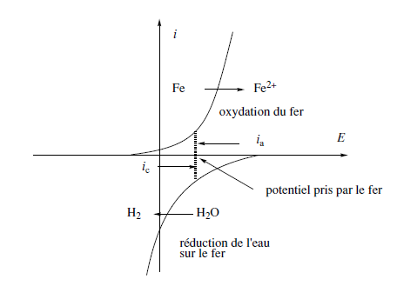
Fer dans l’eau
Chimie Tout-en-un MP. Fosset et al. Dunod. 2004

Slide 12
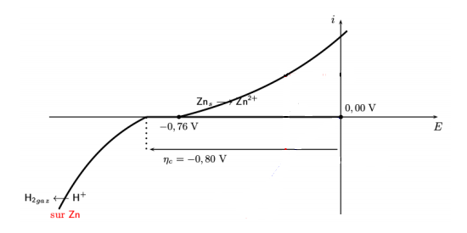
Courbe courant-potentiel : blocage cinétique
http://pohon.free.fr/lecture_membre.php?file=ech_c1_courbes_intensite_potentiel, consulté le 04/06/2020

